Slide 1
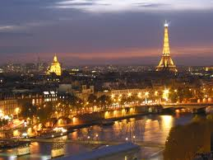
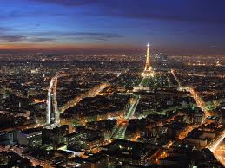
LES GRANDS MAGASINS DE PARIS

Slide 2
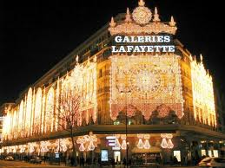
LES GALERIES LAFAYETTE
Aux Galeries Lafayette, je peux acheter de tout: des vêtemens, des objets pour la maison, des parfums etc….

Slide 3
LES MAISONS DE MODE

Slide 5
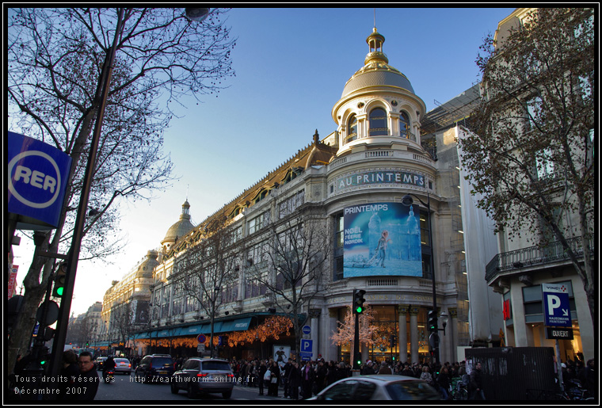
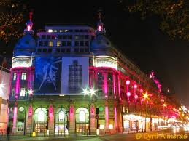
AU PRINTEMPS

Slide 6
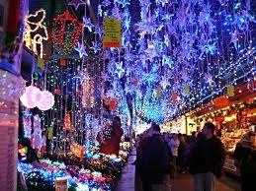
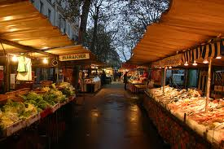
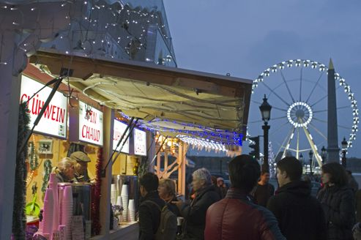
Aux marchés

